Slide 1
Prevalence of Bacterial Codetection and Outcomes for Infants Intubated for Respiratory Infections
Copyright © 2024 by the Society of Critical Care Medicine and the World Federation of Pediatric Intensive and Critical Care Societies

Slide 2
Introductie
Bij kinderen jonger dan 2 jaar met een virale bronchiolitis opgenomen en geïntubeerd aan de beademing is gekeken naar de prevalentie van een bacteriële superinfectie en of dit van invloed was op de beademingsduur

Slide 3
Onderzoeksvraag
Prevalentie van bacteriële superinfectie en outcome voor zuigelingen die zijn geïntubeerd vanwege virale lage luchtweginfecties
De hypothese was dat respiratoire bacteriële superinfectie mogelijk vaker voorkomt in het huidige tijdperk van wijdverbreide, niet-invasieve ondersteuning en daarmee een langere beademingsduur?

Slide 4
Achtergrond
Eerdere onderzoeken toonde aan dat kinderen met een onderste luchtweg infectie met een bacteriële superinfectie slechtere outcome hadden
Of non-invasieve beademing bacteriële groei beïnvloed is onduidelijk.
Eerdere info uit database (2012-2016) suggereert dat vroeg AB gebruik betere resultaten geeft (korte beademing)

Slide 5
PICO
P; Kinderen < 2 jaar opgenomen met een onderste luchtweg infectie wv noodzaak tot intubatie waarbij tevens een sputumkweek werd afgenomen
I; geen
C; kinderen waarbij geen sputumkweek werd afgenomen
O; Bacterie groei in de sputumkweek geeft geen langere beademingsduur

Slide 6
Methoden
Bronchiolitis And COdetection (BACON)-onderzoek.
Studie design: Prospectief observationeel
December 2019 and November 2020
47 centra in 12 landen (North America, South America, and Europe)
Uitkomstmaten waren duur van invasieve beademing, duur van PICU opname en sterfte

Slide 7
Inclusie criteria
Kinderen < 2 jaar
Met symptomen van een onderste LWI (wheeze, ronchi, hoesten, reutelen, crepetaties)
Opname diagnose bronchiolitis, pneumonie, onderste LWI MET intubatie vanwege resp falen

Slide 8
Exclusie criteria
Cardiac arrest binnen 6 uur na intubatie
Kinderen met een trachea canule
Neonaten < 38 weken met een behandelbeperking
Kinderen met een BLWI
Kinderen geïntubeerd vanwege een apneu zonder symptomen van een lage LWI
Intubatie 24 uur voor opname in ziekenhuis
Kinderen eerder geïncludeerd in BACON studie

Slide 9
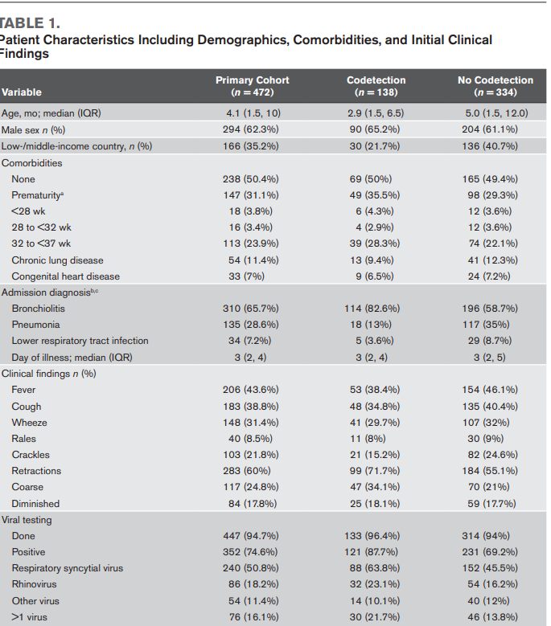

Slide 10
Resultaten
556 patiënten voldeden aan criteria
21 werden geïncludeerd vanwege ontbrekende data.
535 patiënten werden geanalyseerd, 63 vielen af omdat ze geen sputumkweek was afgenomen na intubatie.
472 kinderen bleven over
Mediane leeftijd 4.1 (1.5, 10) maanden
35% was opgenomen op een LMIC PICU
31% was prematuur geboren
50% had geen co morbiditeit

Slide 11
Resultaten
Tabel 1
BAV: median PEEP was 7 cm H2O (6,8) met peakdrukken van 25 cm H2O (22, 28), tidal volume of 7.2mL/kg (6.2, 8.9) and Fio2 of 0.5 (0.4, 0.8)
Other treatments on the first day of intubation included steroids in 21%, vasoactive medications in 20%, and diuretics in 37%
There were 207 patients (44%) who met criteria for PARDS on day 1. Median (IQR) PICU LOS was 10 days (6, 14) days, and hospital LOS was 15 days (9.7, 21.8). There were 28 deaths (5.3%)

Slide 12
Resultaten
Sputumkweek werd bij 472 kinderen afgenomen (88% van het gehele cohort) met een median (IQR) van 1.95 uur (0.7, 6.2) na intubatie.
60% (282/472) had een leukocytose, 55% (258/472) had milde bacterie groei, en 42% (196/472) had een hoog pos kweek met een pathogene bacterie
Haemophilus influenzae and Moraxella catarrhalis waren de meest voorkomende infectie

Slide 13
Resultaten
29% (138/472) had een bact superinfectie waaran 37% van de kinderen was opgenomen met een bronchiolitis, 13% met een pneumonia and 15% met een lage LWI
Een bact superinfec was ge-associateerd met jonge kinderen uit een high-income country, opgenomen met een bronchiolitis, met een positive virale test, die geen vasoactive medicatie nodig hadden op dag 1
Een pneumonie als opname diagnose werd geassocieerd met een lagere kans op een bact superinfect??

Slide 14
Resultaten
Bijna alle kinderen (422/472, 89.4%) kregen vroegtijdig AB met mediaan (IQR) of 0.36 hours (–5.0, 5.8) voor en na afname sputumkweek, er was geen associatie tussen kinderen met AB en een bact superinfect en kinderen met AB zonder bact superinfect. ((125/138 [91%] with codetection vs. 297/334 [89%] without codetection, p = 0.6). )
Patiënten met een bact superinfect hadden vaker al > 4 dagen AB in tegenstelling van kinderen zonder bact superifect. (110/138 [80%] vs. 213/334 [64%]; p < 0.001)

Slide 15
Conclusie
Een bacteriële superinfectie kwam bij een derde van de kinderen voor, maar dit werd niet geassocieerd met een langere invasieve beademingsduur.
Gezien het wijdverbreide gebruik van antibiotica, ongeacht de bact superinfec, en het feit dat een opnamediagnose van "pneumonie" geassocieerd werd met minder bact superinf, zijn er meer studies nodig om de prevalentie van echte bacteriële infectie bij kinderen met LRTI te bepalen en om antibioticabeslissingen bij deze zeer veel voorkomende kritieke pediatrische ziekte beter te begeleiden. ???
Mortaliteit bleek geen goede uitkomst maat

Slide 16
limitaties
because this was an observational study, we are unable to determine causality.
de bacteriële infectie was niet altijd de oorzaak van de infectie
Sputumkweken werden op verschillende manieren afgenomen (uit zowel tube als een BAL) en met elkaar vergeleken, een BAL is specifieker dan aspiraat
De manier van beademen en detuberen was niet gestandaardiseerd, men verwacht niet dat van invloed was

Slide 17
Limitaties
De term bact superinfect werd gebruikt ook als er geen virale verwekker bekend was
Tijdens de studie begon ook COVID-19, dit kan invloed gehad hebben op het onstaan/voorkomen van bact superinf
De studiegroep was mogelijk te klein om goed te kunnen beoordelen of kinderen zonder bact superinfectie kortere beademingsduur had dan kinderen met een bact superinfectie
Mogelijk heeft het vroege starten met AB het ontstaan van een bact superinfectie beïnvloed

